Slide 1
Matkaraportti
-pohja

Slide 2
Ohjeita raportin tekoon:
Vastaa kv-jaksoasi koskeviin kysymyksiin.
Vastaa mielellään ainakin yhdellä esimerkillä kysymyksiin, älä vastaa ”en tiedä” tai ”ei mitään”
Voit vapaasti muokata tätä diaesitystä, lisääthän lisäsivuja, kuvia ja halutessasi videoita.
  Omannäköisen matkaraportin saat luomalla uuden diaesityspohjan.
  Huom. Poista pohjasta / raportistasi turhat diat, kuten tämä dia
Tässä dokumentissa kysytyt asiat on läpikäytävä matkaraportissa tavalla tai toisella
Huolellisen matkaraportin tehtyäsi, osaamisesi tunnustetaan seuraavissa opinnoissa:
  Kansainvälisessä työympäristössä toiminen 15 osp (Ammatillinen valinnainen, paikallisesti tarjottava tutkinnonosassa).
  Ammatilliset opinnot tapauskohtaisesti. Kannustamme opiskelijoita täyttämään oppimispäiväkirjaa jaksolta. Kysy ammatillisista opinnoista vastaavalta opettajaltasi osaamisesi osoittamisen tavoista ja aiheista, joihin vastata osana tätä matkaraporttiasi.
  Yto-aineiden osalta:
    Kv-jaksoilla ytoja voi suorittaa verkko-opintoina. Verkko-opinnoille ilmoittaudutaan ennen kv-jaksoa kyseisen opinnon opettajalle. Tässä vaiheessa on hyvä kertoa yto-opettajalle, että on lähdössä kv-jaksolle, jolloin opettaja osaa tämän huomioida ohjeistuksessaan.
    Jos opiskelija aikoo hankkia osaamista kyseiseen osa-alueeseen kv-jaksolla muutoin, kuin verkko-opinnon avulla, tulee tämä sopia kyseisen yto-osa-alueen opettajan kanssa etukäteen. Tällöin opettaja ohjeistaa osaamisen hankkimisen sisällöt sekä sovitaan osaamisen näytön keinot.

Slide 3
Vinkit matkaraporttiin:
Kuvat ovat aina suuri plussa!
Ne elävöittävät matkaraporttia ja lukija saa enemmän irti kokemuksestasi
Voit liittää kuvat erillisiin diapohjiin (tai blogiin, google -sites sivustolle, jos teet raportin sinne).
Luo lisää diasivuja vastataksesi kysymyksiin. Vastaa pidemmin kuin yhdellä lauseella.
Kerro kokemuksestasi omilla sanoillasi. Tee raportista näköisesi. Omakohtaiset esimerkit ovat raportin suola
Kun teet raporttia, mieti millaista raporttia sinusta olisi mielenkiintoista lukea jos olisit vasta lähdössä kv-jaksolle
Tsemppiä raportin tekoon!

Slide 4
Matkaraportti
Oma nimi:
Opiskeltava ala:
Kv-vaihdon ajankohta:
Kaupunki ja maa:
Työpaikan nimi:
Työpaikan osoite ja/tai nettisivut:

Slide 5
Jaksolle hakeutuminen
Kuinka päädyit / innostuit hakemaan kv-jaksolle?
Mistä / keneltä kuulit / luit ensimmäisen kerran, että sinulla on mahdollista lähteä kv-jaksolle Keudassa?
Oliko valmistautumisesi kv-jaksolle riittävää? Vastasiko odotukset jakson todellisuutta?
Mitä mieltä olit Keudan antamasta valmennuksesta? Oliko se riittävää?
Tuleeko mieleesi kv-jaksoon liittyviä asioita, joista olisi ollut hyvä kuulla kv-valmennuksessa tai joista olisit halunnut tietää etukäteen?

Slide 6
Koulu / työssäoppimisjakso
Millaista työpaikalla / koulujaksolla oli?
Millaisia työpäiväsi tai koulupäiväsi olivat?
Millaisia eroja tai samankaltaisuuksia työkulttuurissa huomasit?

Slide 7
Kuvia:

Slide 8
Oppiminen ja ongelmanratkaisu
Minkälaisia ongelmia kv-jaksolla kohtasit ja miten ratkaisit ne?
  (esim. tien löytäminen, bussilippujen ostaminen, koti-ikävä, hankalan työkaverin kohtaaminen, sairastuminen, lompakon katoaminen jne….)
Mitä tulevien kohteeseen lähtevien Keudan opiskelijoiden olisi hyvä tietää kohteen kulttuurista ja elintavoista?
Mitä kannattaa ottaa huomioon / tekisit eri lailla seuraavalla kerralla lähtiessäsi ulkomaille?
Jos lähtisit vaihdon jälkeen uudestaan matkalle niin, miten suunnittelisit matkabudjettisi toisin?
Asioita, joista et pitänyt kohdemaassa ja sen kulttuurissa?
Asioita, joista pidit kohdemaassa ja sen kulttuurissa?
Anna kuvaus suullisesti ja/tai kirjallisesti ja lisää tilannetta kuvaavia valokuvia tai videoita

Slide 9
Oppiminen ja ongelmanratkaisu
Millaisten asioiden koet olevan paremmin Suomessa kuin kohdemaassasi? Millaisia vahvuuksia Suomella ja sen kulttuurilla on?
Millaisten asioiden koet olevan paremmin kohdemaassa kuin Suomessa? Millaisia vahvuuksia kohdemaalla on?
Mitä meidän suomalaisten olisi hyvä oppia kohdemaan ihmisistä tai kulttuurista?
Mitä opit jaksolla? Pohdi mitä opit sekä ammatillisesti että työ/koulupäivien ulkopuolella?
Mitä sellaista erityisosaamista opit, mitä meillä ei ole Suomessa?
Koitko vaihtojakson vaikuttaneen sinuun (itsetunto/käytös/kielitaito/rohkeus puhua/omaksuitko paikallisia tapoja…)

Slide 10
Vapaa-aika ja majoitus
Mitä teit vapaa-ajalla (lisää kuvia)? Tutustuitko uusiin ihmisiin?
Millaista arki-elämä oli kohteessa (kaupassa käynti, pyykin pesu, jokapäiväisten asioiden hoito)?
Kerro hieman asumisjärjestelyistäsi kohteessa.
  Miten hankit majoituksen? Jos järjestit jakson itsenäisesti, mistä kaikkialta löysit majoitusvaihtoehtoja ja mistä lopulta hankit majoituksen?
  Miten paikallinen majoitus eroaa suomalaisesta tavasta asua.
  Mitä tulevien kohteeseen lähtevien Keudan opiskelijoiden olisi hyvä tietää majoituksesta.
Vinkkejä vapaa-aikaan, arkielämässä pärjäämiseen ja majoitukseen liittyen kohteessa?

Slide 11
Matkustaminen
Kerro omin sanoin:
Miten valmistauduit lähtöön?
Mistä hankit lennot?
Millainen kokemus oli matkustaminen? Meno ja paluu.
Jos lähdit Euroopan ulkopuolelle, miten viisumi yms. maahantuloasiakirjat järjestyivät? Mistä hankit ja löysit niihin tietoa? Kaikki vinkit jakoon :)

Slide 12
Terveisiä Keudan markkinointiin ja viestintäkanaviin jaettavaksi
Mitä haluaisit sanoa kv-jaksolle lähtöä harkitsevalle tai sitä suunnittelevalle?
Muita terveisiä kv-jaksoon liittyen Keudan markkinointiin ja viestintäkanaviin jaettavaksi:

Slide 13
Kuvia:

Slide 14
Kestävän kehityksen edistäminen
Miten kierrätys toimi kohdemaassa verrattuna Suomeen?
Anna kolme esimerkkiä miten eettiset valinnat näkyivät työpaikalla. Tietoa asiasta löydät tästä http://hybrislehti.net/hybris-12012/kuluttajan-eettisen-valinnan-vaikeus
Kerro esimerkkien avulla kohdeltiinko kaikkia tasa-arvoisesti työssäoppimispaikallasi ikään, kulttuuriin, sukupuoleen, seksuaaliseen suuntautumiseen katsomatta jne.?
Anna lyhyt kuvaus suullisesti ja/tai kirjallisesti ja lisää tilannetta kuvaavia valokuvia tai videoita

Slide 15
Eurooppalainen identiteetti
Tunsitko vaihtojakson aikana, että sinulla oli jotain yhteistä muiden eurooppalaisten nuorten kanssa? Mitä?
Muuttuiko käsityksesi muista Euroopan maista tai kulttuureista? Mitä opit Suomesta, kun kerroit siitä muille vaihtojakson aikana?
Tuntuuko Eurooppa vaihtojakson jälkeen enemmän omalta? Miksi tai miksi ei?

Slide 16
Huom: Tästä eteenpäin matkaraporttiasi ei julkaista keudanmatkassa.com sivuilla

Slide 17
Kysymyksiä pohdittavaksi itsenäisesti
Kokemuksen merkitys on suuri, siitä kannattaa ottaa kaikki irti ja tuoda esille työnhakutilanteissa. Pohdi mitä hyötyä ja merkitystä kv-jaksolla voisi olla urallasi?
Miten hyödynnät / voisit hyödyntää kansainvälistä osaamista jatkossa työssäsi?
Pohdi ja suunnittele kuinka voisit jakaa tässä raportissa mainittuja kansainvälisen osaajan oppejasi toisille työyhteisössäsi tai luokassasi tulevaisuudessa? Ole yhteydessä opettajaasi, kerro kokemuksistasi ja esittele tämä matkaraportti luokallesi sovittuna ajankohtana.

Slide 18
Kv-tutkinnonosan itsearviointi

Slide 19
Valmistautuminen kansainvälisessä työympäristössä toimimiseen
etsit tietoa ja perehdyt kansainväliseen työympäristöön ja tulevaan tehtävään
perehdyit työtehtävään liittyvien maiden kulttuurii ja yhteiskuntaan?
huolehdit kansainvälisessä työtehtävässä tarvittavista järjestelyistä ja asiakirjoista
selvitit ja sovit työtehtävän tavoitteet ja sisällöt
ottaa huomioon työympäristöön ja -tehtävään liittyvät vaatimukset, tarpeet ja aikataulun
Kuinka mielestäsi osaat yllä mainitut asiat? Pohdi jokaista kohtaa erikseen ja arvioi osaamistasi myös asteikolla 1-5.
Arviontiasteikko:
1: Ohjatusti, lisäohjein.
2: Ohjeiden mukaan oma-aloitteisesti, tarvitsin harvoissa tilanteissa lisäohjeita
3: Itsenäisesti ja yhteistyökykyisesti, en tarvinnut lisäohjeita
4: Itsenäisesti ja yhteistyökykyisesti ja rakentavasti, en tarvinnut lisäohjeita. Hyödynsin tietoa.
5: Itsenäisesti ja yhteistyökykyisesti haastavissakin ongelmanratkaisutilanteissa, hyödynsin tietoa kehittäen ja antaen ehdotuksia

Slide 20
Vuorovaikutus kansainvälisessä työympäristössä
toimin vuorovaikutuksessa kansainvälisen työyhteisön ja kansainvälisten asiakkaiden kanssa
täytän toimialani keskeistä sanastoa vieraalla kielellä
jaan osaamistani kansainvälisessä työympäristössä
käytän eri viestintäkanavia vastuullisesta
toimin eri kulttuuritaustaisten ihmisten kanssa
toimin työkulttuurin mukaisesti
Kuinka mielestäsi osaat yllä mainitut asiat? Pohdi jokaista kohtaa erikseen ja arvioi osaamistasi myös asteikolla 1-5.
Arviontiasteikko:
1: Ohjatusti, lisäohjein.
2: Ohjeiden mukaan oma-aloitteisesti, tarvitsin harvoissa tilanteissa lisäohjeita
3: Itsenäisesti ja yhteistyökykyisesti, en tarvinnut lisäohjeita
4: Itsenäisesti ja yhteistyökykyisesti ja rakentavasti, en tarvinnut lisäohjeita. Hyödynsin tietoa.
5: Itsenäisesti ja yhteistyökykyisesti haastavissakin ongelmanratkaisutilanteissa, hyödynsin tietoa kehittäen ja antaen ehdotuksia

Slide 21
Työskentely kansainvälisessä ympäristössä
naudatan sovittuja työaikoja ja toimintatapoja
toimin joustavasti erilaisissa tilanteissa
noudatan työtehtäviin liittyviä määräyksiä ja ohjeita
huomioin terveyteen ja turvallisuuteen liittyvät riskit
toimin vastuullisesti ja eettisesti
toimin tasa-arvoa ja yhdenvertaisuutta edistäen
Kuinka mielestäsi osaat yllä mainitut asiat? Pohdi jokaista kohtaa erikseen ja arvioi osaamistasi myös asteikolla 1-5.
Arviontiasteikko:
1: Ohjatusti, lisäohjein.
2: Ohjeiden mukaan oma-aloitteisesti, tarvitsin harvoissa tilanteissa lisäohjeita
3: Itsenäisesti ja yhteistyökykyisesti, en tarvinnut lisäohjeita
4: Itsenäisesti ja yhteistyökykyisesti ja rakentavasti, en tarvinnut lisäohjeita. Hyödynsin tietoa.
5: Itsenäisesti ja yhteistyökykyisesti haastavissakin ongelmanratkaisutilanteissa, hyödynsin tietoa kehittäen ja antaen ehdotuksia

Slide 22
Kansainvälisen osaamisen hyödyntäminen ja jakaminen
arvioin kansainvälisessä työtehtävässä hankitun osaamisen merkitystä urallani
hyödynnän kansainvälistä osaamistani työssäni
arvioin työtehtävään liittyvien maiden työmenetelmien ja toimintakulttuurien vaikutuksia työn sujuvuuteen ja lopputulokseen
jaan kansainvälistä osaamistani työyhteisössä
Kuinka mielestäsi osaat yllä mainitut asiat? Pohdi jokaista kohtaa erikseen ja arvioi osaamistasi myös asteikolla 1-5.
Arviontiasteikko:
1: Ohjatusti, lisäohjein.
2: Ohjeiden mukaan oma-aloitteisesti, tarvitsin harvoissa tilanteissa lisäohjeita
3: Itsenäisesti ja yhteistyökykyisesti, en tarvinnut lisäohjeita
4: Itsenäisesti ja yhteistyökykyisesti ja rakentavasti, en tarvinnut lisäohjeita. Hyödynsin tietoa.
5: Itsenäisesti ja yhteistyökykyisesti haastavissakin ongelmanratkaisutilanteissa, hyödynsin tietoa kehittäen ja antaen ehdotuksia

Slide 23
Matkaraportin ja itsearviointilomakkeen palautustavan löydät keudanmatkassa.com – sivulta.
Opettajasi ja / tai kv-yhteyshenkilösi arvioi kv-jaksosi, kun palautat tämän matkaraportin ja ulkomailta pyytämäsi Certificate of attendance-arviointilomakkeen, ja kun olet tehnyt muut kv-jaksolla vaaditut tehtävät (lista kohdassa 10: https://keudanmatkassa.com/801-2/ )

Slide 24
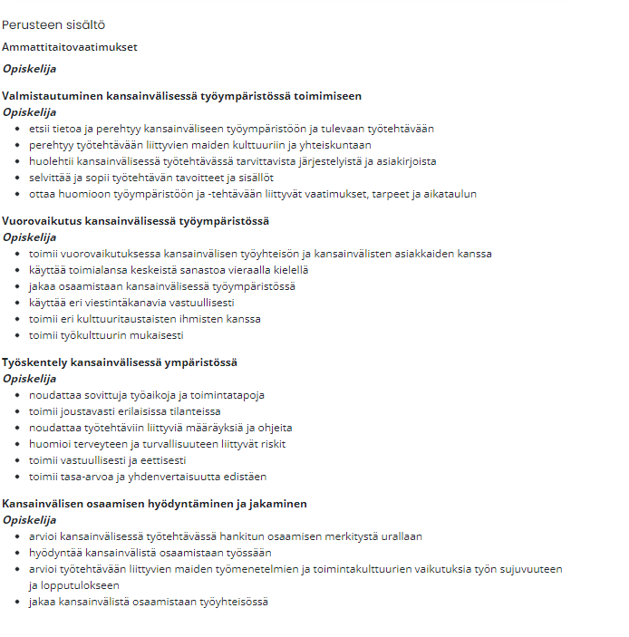
Kv-tutkinnonosan vaatimukset

Slide 25
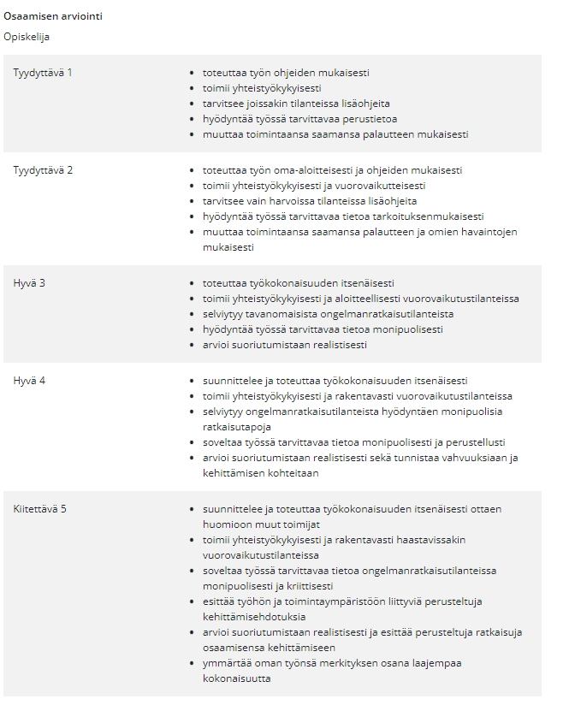
Kv-tutkinnonosan arviointikriteerit:

